Slide 1


Requerimientos Agiles
Oroda Braian
Pugni Andres
Camussi Ezequiel
Wisgikl lucas
Lobo giulano
Profesor : Exequiel juan Luis santoro

Slide 2

Como Surgen?

Slide 3


Slide 4
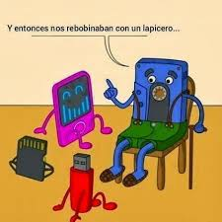

Slide 5
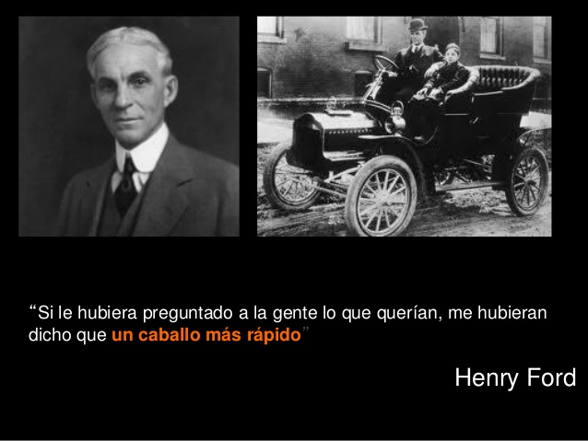

Slide 6
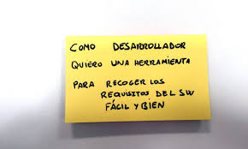

Slide 7
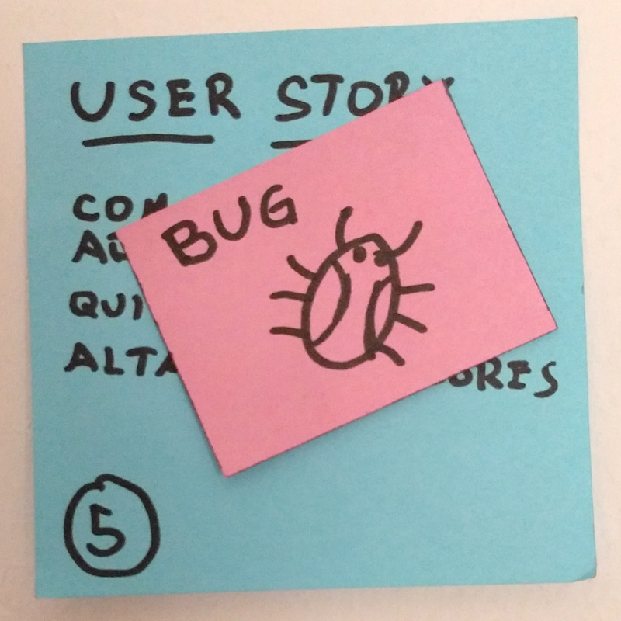

Slide 8
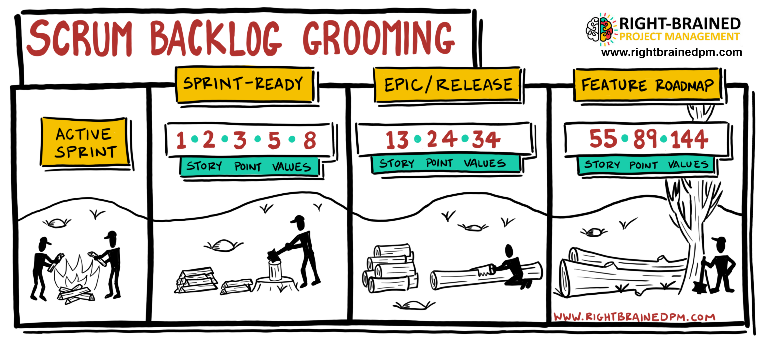

Slide 9
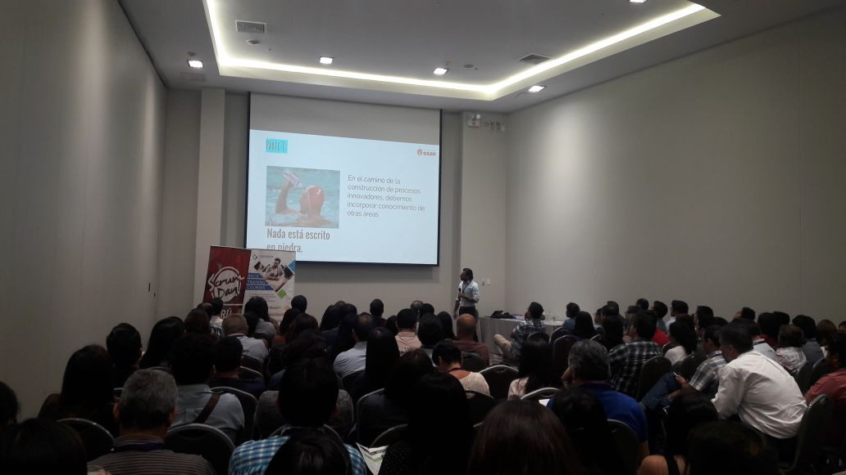
Product box

Slide 10


Slide 11
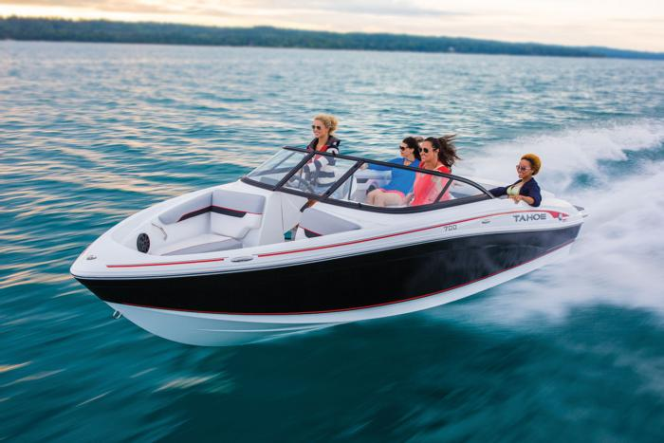
Speed boat

Slide 12

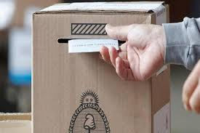
Grupo Nominal

Slide 13
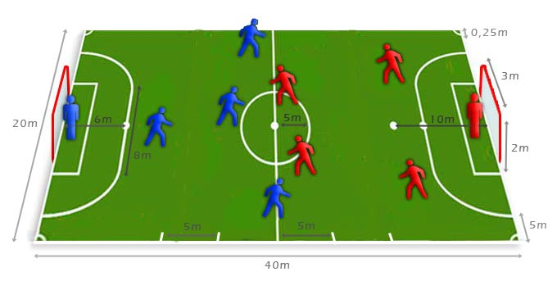
Impact Mapping

Slide 14

Entrevistas + Observaciones + Procesos

Slide 15

Compra una Funcionalidad

Slide 16
En Resumen

Slide 17


Slide 18


Slide 19


Slide 20

Gracias
6
Al Grupo

